Slide 1
La época del Barroco

Slide 2
Viene del siglo XVII
Se dice que es un arte decadente (llama atención sobre su propio carácter artístico).
Una característica del Barroco es el ilusionismo – las cosas no son lo que parecen. Con razón el Barroco se ha calificado como un arte de orden desordenado.
Muchas de las grandes iglesias y catedrales que se construyeron en Hispanoamérica durante el siglo XVIII siguieron el estilo dinámico del Barroco.

Slide 3
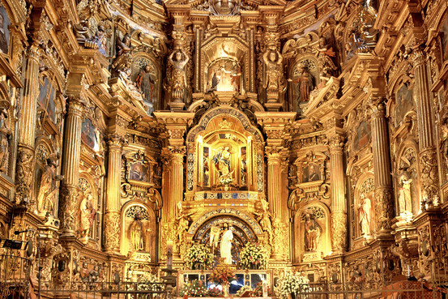
La arquitectura del Barroco

Slide 4
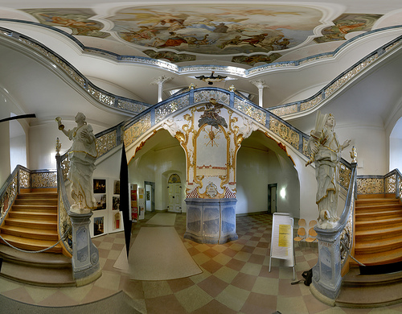
La arquitectura del Barroco

Slide 5
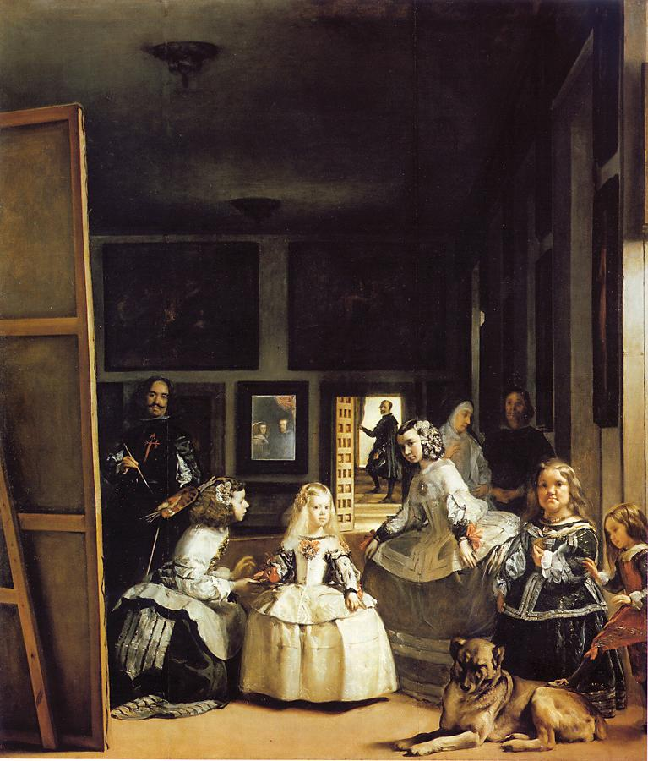
El arte del Barroco
Obras de Velázquez
cobran un realismo minuciosamente detallado
Su propósito es evocar pasión y emoción.
Su arte captura el momento de acción.

Slide 6
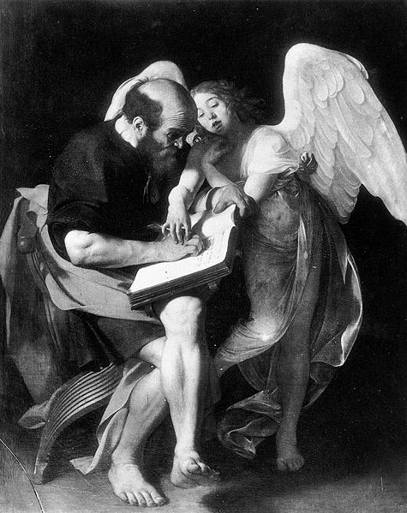
El arte del Barroco

Slide 7
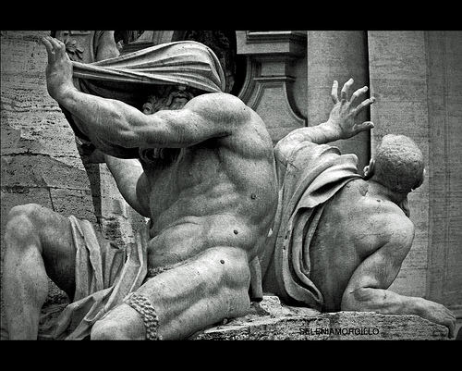
El arte del Barroco

Slide 8
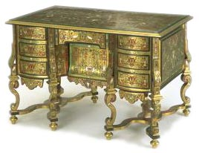
Diseños antiguos del Barroco

Slide 9
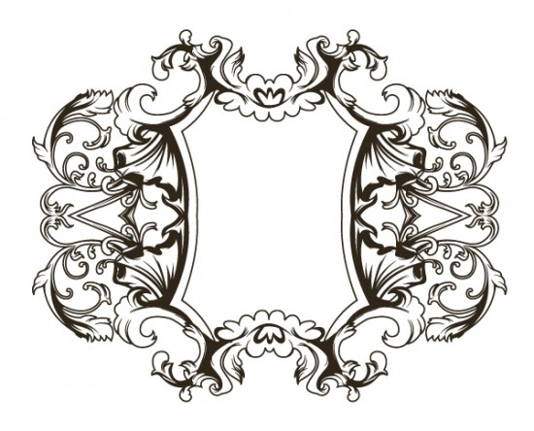
Diseños modernos del Barroco

Slide 10
Diseños modernos del Barroco

Slide 11
La música del Barroco
La música del Barroco empezó en el siglo XVII hasta la mitad del siglo XVIII.
Instrumentos comunes (violín, viola, flauta y violonchelo. http://www.youtube.com/watch?v=xozvnMZ7Jq4http://www.youtube.com/watch?v=xozvnMZ7Jq4
El espíritu barroco es cínico y pesimista, contiene muchos juegos de palabras sutiles.

